Slide 1
第四章 语法分析(2)
4.4 自顶向下语法分析
Notes:
对应于输入id+id*id的语法分析树序列是一个根据如上文法进行的最左推导序列。

Slide 2
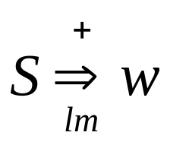
4.4 自顶向下语法分析
自顶向下(top-down)的语法分析算法是通过最左推
导来分析输入的单词序列(tokens)
自顶向下的分析算法有两类
      允许回溯的递归下降分析
      LL(1)分析：一种没有回溯的递归下降分析法

Slide 3
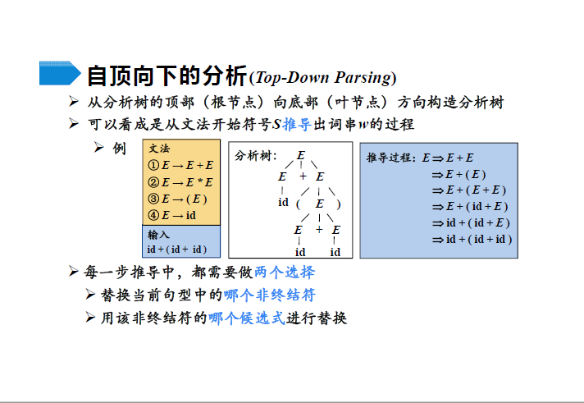

Slide 4
例4.14 id+id*id的语法分析树构造过程
对应文法
E → TE′
E′ → +TE′ | ε
T → FT ′
T ′ → *FT ′ | ε
F → ( E ) | id
Notes:
对应于输入id+id*id的语法分析树序列是一个根据如上文法进行的最左推导序列。

Slide 5
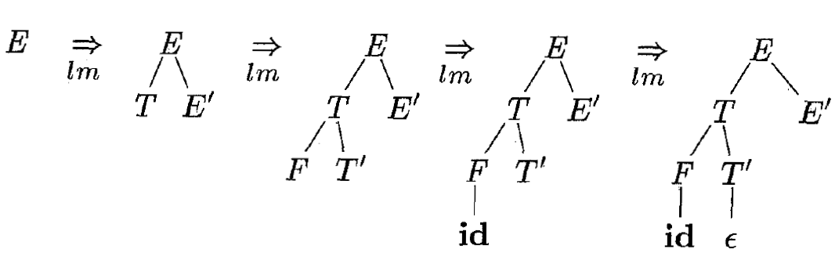
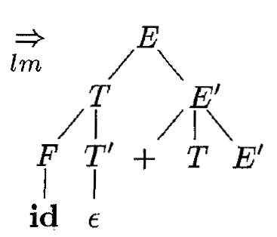
a+b*c
id+id*id
lookahead
最左推导
E → TE′
E′ → +TE′ | ε
T → FT ′
T ′ → *FT ′ | ε
F → ( E ) | id
Notes:
在自顶向下语法分析的每一步中，关键问题是确定对一个非终结符应用哪一个产生式。

Slide 6
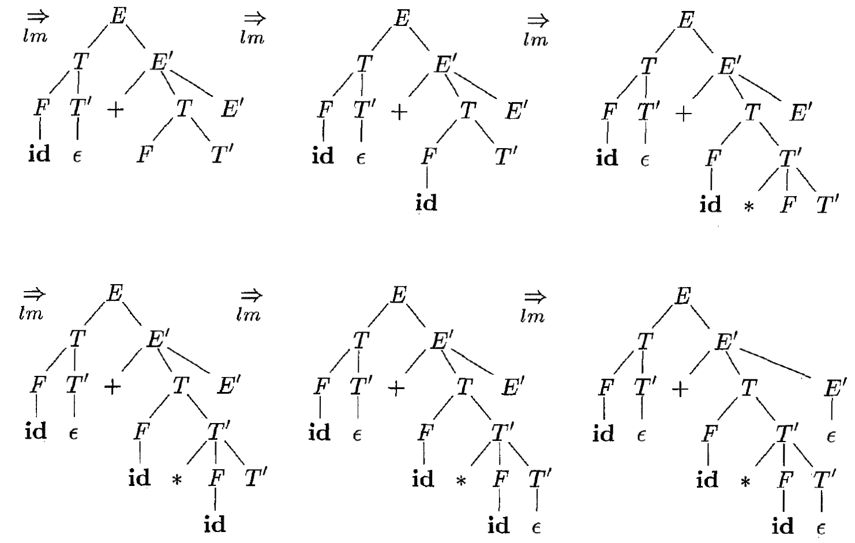
E → TE′
E′ → +TE′ | ε
T → FT ′
T ′ → *FT ′ | ε
F → ( E ) | id
id+id*id

Slide 7
4.4.1 递归下降语法分析的一般方法
为输入tokens寻找最左推导
递归下降分析的基本方法
  将一个非终结符A的文法规则看作识别A的过程的定义
  A的文法规则的右部指示过程的代码结构
    匹配文法规则中出现的终结符a：match(a)
    调用文法规则中出现的非终结符

Slide 8
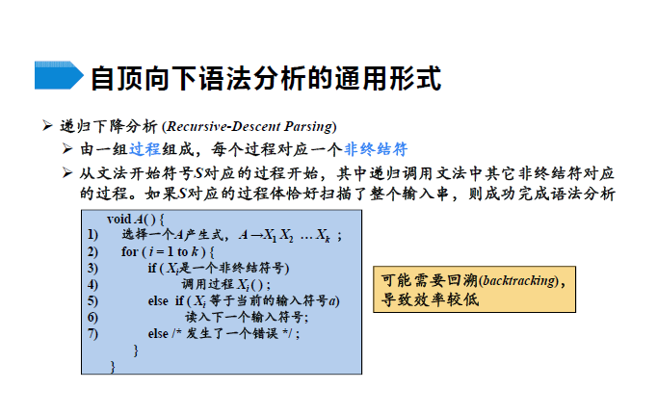
Notes:
显示了对应于某个非终结符号的典型过程的伪代码。

Slide 9
例4.15 文法
考虑文法S → cAd
A → ab | a
为输入串w = cad 建立分析树。
S
cad
S
cad
c
A
d
c
A
d
a
b
出现问题: 回溯backtrack！
S
cad
S
S
c
d
cad
cad
A
c
A
d
c
A
d
a
b
a
a
Notes:
在自顶向下地构造输入串w = cad的语法分析树时，初始的语法分析树只包含一个标号为S的结点，输入指针指向c，即w的第一个符号。S只有一个产生式，因此，我们用它来展开S，得到第一个分析树，

Slide 10
缺点
不能处理左递归
复杂的回溯技术
回溯导致语义工作推倒重来
难以报告出错的确切位置
效率低

Slide 11
4.4.2 FIRST和FOLLOW函数
对文法加什么样的限制可以保证没有回溯？
先定义两个和文法有关的函数
  FIRST(α)
  FOLLOW(A)
例：stmt → if expr then stmt else stmt
| while expr do stmt
| begin stmt_list end
…… if ( abc > 0 )…
First(if expr then stmt else stmt)={ if }
First(while expr do stmt)={ while }
lookahead
Notes:
FIRST(α)被定义为从α推导得到的串的首符号的集合，其中α是任意的文法符号串。FOLLOW(A)被定义为可能在某些句型中紧跟在A右边的终结符号的集合，其中A是非终结符。

Slide 12
FIRST(α)
FIRST(α)是从α推导出的串的起始终结符的集合。
FIRST(α) = {a | α ⇒a…, a∈V_{T}}
  特别是，α ⇒ε时，规定ε∈FIRST(α)
  例如：A→ xB|yC，First(xB)={x},First(yC)={y}
对A的任何两个不同的选择α_{i} 和α_{j}，希望有
  FIRST(α_{i} ) ∩ FIRST(α_{j} ) = ∅
  但有一个前提， FIRST(α_{i} )和FIRST(α_{j})都不含ε
*
*
例如：A → α₁ | α₂| α₃
假设First (α₁)={a,b}, First(α₂)={c,d,e},First(α₃)={f,g}
Notes:
FIRST(α)被定义为从α推导得到的串的首符号的集合，其中α是任意的文法符号串。

Slide 13
计算FIRST(X)
例如：X为a
若X∈V_{T}，则FIRST(X) = {X}。
若X→ ε ，则将 ε加入FIRST(X)。
若X∈V_{N}，且X→ Y₁Y₂…Y_{k} ，则
将FIRST(Y₁) –{ε}加入FIRST(X)
若Y₁⇒ ε，将FIRST(Y₂) –{ε}加入FIRST(X)；
若Y₁ Y₂⇒ ε，将FIRST(Y₃) –{ε}加入FIRST(X)；
……
若Y_{1......}Y_{k-1}⇒ ε，将FIRST(Y_{k}) –{ε}加入FIRST(X)；
若对所有的j=1,2,…,k, Y_{j}⇒* ε，将ε加入FIRST(X)；
*
*
*
例如A→ xB|yC，First(xB)={x},First(yC)={y}, First(A)={x,y};
Notes:
FIRST(α)被定义为从α推导得到的串的首符号的集合，其中α是任意的文法符号串。
FIRST(β)-{ε}表示FIRST(β)中除ε之外的所有符号；

Slide 14
…… if ( abc > 0 )…
First(if expr then stmt else stmt)={ if }
First(while expr do stmt)={ while }
lookahead
例：stmt → if expr then stmt else stmt
| while expr do stmt
| begin stmt_list end
First(stmt) = { if, while, begin }
P1
P2
P3
 | IF | WHILE | BEGIN | END
stmt | 产生式P1 | 产生式P2 | 产生式P3

Slide 15
非终结符A的FOLLOW(A)
FOLLOW(A)是可能在某个句型中紧跟在A后面的终结符集合
FOLLOW(A) = {a|S ⇒ …Aa…，a ∈ V_{T}}
  S ⇒ αAaβ
  约定：如果A是某个句型的最右符号（S⇒αA），那么$属于FOLLOW(A)
  因为 S$ ⇒αA$
*
*
*
Notes:
FOLLOW(A)被定义为可能在某些句型中紧跟在A右边的终结符号的集合，其中A是非终结符。
$不是任何文法符号，它是一个特殊的“结束标记”。

Slide 16
计算非终结符A 的FOLLOW(A)
不断应用下列规则，直到没有新的终结符可以被加入到任何FOLLOW(A)集合中为止：
  若A是文法开始符号，则$在FOLLOW(A)中；
  若存在产生式A → αBβ ，则FIRST(β)-{ε}在Follow(B)中；
  若存在产生式A → αB或A → αBβ，且β ⇒ε，则FOLLOW(B)包括FOLLOW(A)。
    (因为：若A → αB，则...Aa....=>... αB a...,此时，a是B的follow)
*
Notes:
$不是任何文法符号，它是一个特殊的“结束标记”。
FOLLOW(A)被定义为可能在某些句型中紧跟在A右边的终结符号的集合，其中A是非终结符。
FIRST(α)被定义为从α推导得到的串的首符号的集合；
FIRST(β)-{ε}表示FIRST(β)中除ε之外的所有符号；
那么FIRST ( β )中除ε 之外的所有符号都在FOLLOW( B )中。
那么FOLLOW( A )中的所有符号都在FOLLOW( B )中

Slide 17
注意：
  $标记输入结束。
  ε永远也不是FOLLOW集合中的元素。
  FOLLOW仅针对非终结符定义。

Slide 18
例4.16 计算FIRST集和FOLLOW集
E → TE′
E′ → + TE′ | ε
T → FT ′
T ′ → * FT ′ | ε
F → (E) | id
FIRST(E) = FIRST(T) = FIRST(F) = { ( , id }
FIRST(E′) = {+, ε}
FRIST(T ′) = {*, ε}
FOLLOW(E) = FOLLOW(E′) = { ), $}
FOLLOW(T) = FOLLOW (T ′) = { +, ), $}
FOLLOW(F) = {+, *, ), $}
Notes:
因为E是开始符，FOLLOW(E)中一定包含$。
请注意T在产生式体中出现时只有E’跟在后面。因此FIRST(E’)中除ε之外的所有符号一定都在FOLLOW(T)中。这解释了+在FOLLOW(T)中的原因。然而，因为FIRST(E′)包含ε (即E’=*>ε)，且E’就是在E产生式的体中跟在T后面的全部符号，因此FOLLOW(E)中的所有符号都在FOLLOW(T)中。这解释了$和右括号在FOLLOW(T)中的原因。 至于T’，因为它只出现在T产生式的尾部，因此必然有FOLLOW(T‘)=FOLLOW(T)。

Slide 19
预测语法分析器(Predictive Parsing)
通过改写文法，消除左递归，提取左因子，也许可以得到不带回溯的递归下降分析器
对A →α₁ | α₂ | …| α_{n}，通过观测候选式所推导出的第一个符号，能够选择合适的产生式来扩展
例：stmt → if expr then stmt else stmt
| while expr do stmt
| begin stmt_list end
…… if ( abc > 0 )…
lookahead
S=>…=>…stmt…=>….
Notes:
之所以能够为LL(1)文法构造预测分析器，原因是只需要检查当前输入符号就可以为一个非终结符号选择正确的产生式。因为有关控制流的各个语言构造带有不同的关键字，它通常满足LL(1)的约束。

Slide 20
lookahead
 | … | if | while | begin | …
…
stmt |  | stmt → if expr then stmt else stmt | stmt → while expr do stmt | stmt → begin stmt_list end
…
文法的预测分析表
Notes:
黑体关键字告诉我们：如果在输入中找到一个语句，哪个产生式是唯一可能匹配成功的。

Slide 21
如何构造语法分析表 M?
1st : 计算语法的First集和Follow集
2nd: 使用构造算法来生成M[A, a]
  A是一个非终结符号
  a是一个终结符号或者特殊符号$

Slide 22
预测分析表的构造
算法4.17 预测分析表的构造
输入：文法G
输出：分析表M
方法：
（1）对文法的每个产生式A → α ，执行(2)和(3)。
（2）对FIRST(α)的每个终结符a，把A→α加入M[A, a]。
（3）如果ε在FIRST(α)中，对FOLLOW(A)的每个终结符b， 把A→α加入M[A, b]。如果ε在FIRST(α)中，且$在FOLLOW(A)中，也将A → α加入到M[A, $]。
（4）M的其它没有定义的条目都是error，通常用空条目表示。

Slide 23
表达式文法
E → E + T | T
T → T * F | F
F → ( E ) | id
E → TE′
E′ → +TE′ | ε
T → FT ′
T′ → *FT ′ | ε
F → ( E ) | id
FIRST(E) = FIRST(T) = FIRST(F) = { ( , id }
FIRST(E′) = {+, ε}
FRIST(T ′) = {*, ε}
FOLLOW(E) = FOLLOW(E′) = { ), $}
FOLLOW(T) = FOLLOW (T ′) = { +, ), $}
FOLLOW(F) = {+, *, ), $}
非终结符
输入符号 ( lookahead )
id
+
*
(
)
$
E
E→TE′
E→TE′
E′
E′→+TE′
E′ → ε
E′ → ε
T
T→FT′
T→FT′
T′
T′→ ε
T′ →*FT′
T′ → ε
T′ → ε
F
F→id
F→(E)
文法的预测分析表
Notes:
空白条目表示错误条目；非空白的条目中指明了应该用其中的产生式来扩展相应的非终结符号。
考虑产生式E → TE′。因为FIRST(TE’) = FIRST(T) = { ( , id }，这个产生式E → TE′被加到M[E，( ]和M[E, id]中。 因为FIRST(+TE’) = { + }，产生式E′ → +TE′被加入到M[E‘’, +]中。因为FOLLOW(E′) = { ), $}，产生式E′ → ε被加入到M[E‘’, ）]和M[E‘’, $]中。

Slide 24
4.4.3 LL(1)文法
对于称为LL(1)的文法，我们可以构造出预测分析器，即不需要回溯的递归下降语法分析器
L: 从左到右扫描输入串
L : 最左推导
1 : 在每一步中只需要向前看一个字符来决定语法分析动作(lookahead)
注：分析表中没有多重定义的表目的文法称为LL(1)文法。

Slide 25
例4.19 已知文法产生式(悬空-else问题)
S → iEtSS’ | a
S’ → eS | ε
E → b
FIRST(S) = {i, a}
FIRST(S’) = {e, ε}
FIRST(E) = {b}
FOLLOW(S) 包含$；
S → iEtSS’，将FIRST(S’)–{ε}即{e}加入 FOLLOW(S)
S’ → eS，将FOLLOW(S’)加入FOLLOW(S)
S → iEtSS’ ，将FOLLOW(S)加入FOLLOW(S’)
因此，有FOLLOW(S’) = FOLLOW(S) ={e, $ }
FOLLOW(E) = {t}
i、t和e分别代表if、then和else；E和S表示“条件表达式”和“语句”。
Notes:
见p125，例题4.11，悬空-else提取左公因子后的形式。
因为S是开始符，FOLLOW(S)中一定包含$。

Slide 26
例4.19 多重定义的条目
S → iEtSS′ | a
S′ → eS | ε
E → b
FIRST(S) = { i, a }
FIRST(S′) = { e, ε }
FIRST(E) = { b }
FOLLOW(S′) = FOLLOW(S) ={e, $ }
FOLLOW(E) = {t}
非终 结符 | 输 入 符 号
 | a | b | e | i | t | $
S | S → a |  |  | S → iEtSS′
S′ |  |  | S′ → ε S′ → eS |  |  | S′ → ε
E |  | E → b
文法的预测分析表
Notes:
M中出现多重定义的条目。

Slide 27
该文法是具有二义性的：遇到e(else)时不知该选择哪个产生式
消除二义性
  可以只选择S′ → eS ，遵循与e最近的t(then)配对的原则

Slide 28
LL(1)文法
LL(1)文法中的任何两个产生式A →α | β 都满足下列条件：
  FIRST(α ) ∩ FIRST(β ) = ∅
    不存在终结符a，使得α 和 β 导出的串都以a开始
    α 和 β 至多一个能导出空串
  若β ⇒ε ，那么FIRST(α) ∩ FOLLOW(A) = ∅
    如果 β 导出空串，那么 α 不能导出以FOLLOW(A)中终结符开始的任何串
*

Slide 29
LL(1)文法
LL(1)文法具有的特殊性质
  没有公共左因子
  不是二义的
  不含左递归
要提取公共左因子a
A →aA’
A’ →b | ε
文法S → cAd
A → ab | a
要提取消除左递归
D →bD’
D’ →aD’ | ε
S → cD
D → Da | b
Notes:
左递归的文法和二义性的文法都不可能是LL(1)的。

Slide 30
预测语法分析器的状态转换图
和词法分析器的状态转换图不同
每个非终结符对应一个状态转换图，边上的标记是终结
符（token）和非终结符
      词法单元token上的转换意味着当该词法单元是下一个输入符号时我们应该执行这个转换
      非终结符A上的转换意味着对过程A的一次调用
E’()
{ if(lookahead==加号) {
match(加号);
T(); E’();
}
else if( lookahead==右括号or$) {
}
else error();
}
E′ → +TE′ | ε
+
T
E′
E′ :
3
4
5
6
ε

Slide 31
例
T
E′
E → TE′
E′ → +TE′ | ε
T → FT ′
T ′ → *FT ′ | ε
F → ( E ) | id
E:
0
1
2
+
T
E′
E′ :
3
4
5
6
ε
F
T ′
T:
7
8
9
*
F
T ′
T ′ :
10
11
12
13
ε
(
E
)
F:
14
15
16
17
id

Slide 32
+
T
E ′
E ′ :
3
4
5
6
ε
ε
T
+
T
E ′ :
3
4
5
+
E ′ :
3
4
ε
6
ε
6
T
E ′
E:
0
1
2
T
+
T
+
T
E:
0
3
4
E:
0
3
ε
ε
6
6
How ?

Slide 33
简化状态转换图
*
F
ε
T:
7
10
13
为什么简化状态转换图是重要的？
如何改变代码？
F
*
T ′ :
10
11
ε
13
效率提高20%~25%左右
(
E
)
F:
14
15
16
17
id

Slide 34
4.4.4 非递归的预测分析
可以使用显式的栈，而不是递归调用来完成分析
两个基本动作：
  利用文法选择A → α将栈顶部的非终结符A替换成串α
  将栈顶的记号和下一个输入记号匹配
非递归的预测分析不需要为每个非终结符编写递归下降过程，而是根据预测分析表构造一个自动机，也叫表驱动的预测分析

Slide 35
输入
a
+
b
$
预测分析程序
X
输出
Y
Z
$
预测分析表M
栈

Slide 36
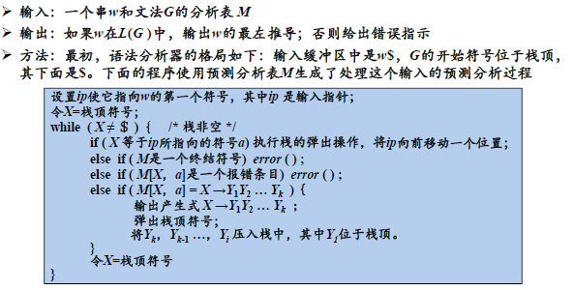
算法4.3 非递归预测分析方法
输入：输入符号串w和文法G的分析表M
输出：若w∈L(G)，则输出w的最左推导；
否则，报告出错信息。
方法：初始状态： $在栈底，S在栈顶；
w$在输入缓冲区中。
预测分析程序利用预测分析表M对于输入作出分析。

Slide 37
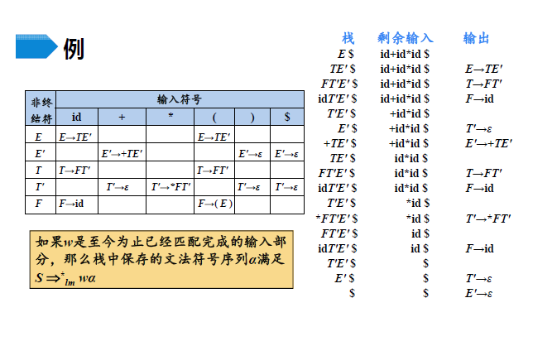

Slide 38
4.4.5 出错恢复（Error Recovery）
词法错误
  如标识符、关键字或算符的拼写错
语法错误
  如算术表达式的括号不配对
语义错误
  如算符作用于不相容的运算对象
逻辑错误
  如无穷的递归调用

Slide 39
分析器对错误处理的基本目标
清楚而准确地报告错误的出现
迅速地从每个错误中恢复过来，以便诊断后面的错误，并尽量少出现伪错误
不应该使正确程序的处理速度降低太多

Slide 40
非递归预测分析在什么场合下发现错误
栈顶的终结符和下一个输入符号不匹配
栈顶是非终结符A，输入符号是a，而M[A , a]是空白– No allowable actions

Slide 41
Panic Mode Recovery(应急方式)
非递归预测分析采用紧急方式的错误恢复，发现错误时，分析器抛弃一些输入记号，直到输入记号属于某个指定的同步记号集合为止。

Slide 42
选择同步记号集合的启发式方法
把FOLLOW(A)的所有终结符放入非终结符A的同步记号集合中。
  if expr then
  （then是expr的一个同步记号）

Slide 43
选择同步记号集合的启发式方法
把高层结构的开始符号加到低层结构的同步记号集合中。
  assign-stmt := expr ; if …
  （赋值语句的开始符号作为表达式的同步符号，以免遗漏分号时忽略一大段程序。）

Slide 44
选择同步记号集合的启发式方法
把FIRST(A)的终结符加入A的同步记号集合。
如果A ⇒* ε，可以将产生空串的产生式作为默认选择
如果栈顶的终结符不能被匹配，弹出该记号，相当于所有其它记号都在同步记号集合中。

Slide 45
Revised Parsing Table / Example
输入符号
非终结符号
id
+
*
(
)
$
E
E→TE’
E→TE’
synch
synch
E’
E’→+TE’
E’→∈
E’→∈
T
T→FT’
synch
T→FT’
synch
synch
T’
T’→∈
T’→*FT’
T’→∈
T’→∈
F
F→id
synch
synch
F→(E)
synch
synch
From Follow sets. Pop stack entry – T or NT
Skip input symbol

Slide 46
作 业
P136
习题4.4.3
p136
习题4.4.1 （3）

